Slide 1
Оперирование данными

Slide 2
В сегодняшней лекции
Научимся использовать LINQ (язык интегрированных запросов) подход к запросам в базу данных в C#/.NET
Научимся обновлять базу данных из C#/.NET
Узнает, что являет собой перечень CRUD-операций и научимся их реализовывать (create, read, update, delete)
Поговорим о состоянии объекта в контексте базы данных

Slide 3
В прошлой лекции…
Мы изучили как настраивать подключение к базе данных чтобы создавать такие запросы как:
var x2 = db.Database.SqlQuery<Employee>("select * from employee");

Slide 4
В прошлой лекции…
var x2 = db.Database.SqlQuery<Employee>("select * from employee");
Это неплохо, но этот подход имеет несколько слабых сторон:
Мы не получает поддержки от интегрированной среды разработки во время написания запроса
Нет ни проверки типов, ни Intellicence
Всегда нужно задумываться при выполнении запроса что он будет возвращать
Это также потенциальное слабое место в плане безопасности приложения

Slide 5
SQL инъекции
SQL инъекции — один из распространённых способов взлома сайтов и программ, работающих с базами данных, основанный на внедрении в запрос произвольного SQL-кода.
Внедрение SQL, в зависимости от типа используемой СУБД и условий внедрения, может дать возможность атакующему выполнить произвольный запрос к базе данных (например, прочитать содержимое любых таблиц, удалить, изменить или добавить данные), получить возможность чтения и/или записи локальных файлов и выполнения произвольных команд на атакуемом сервере.

Slide 6
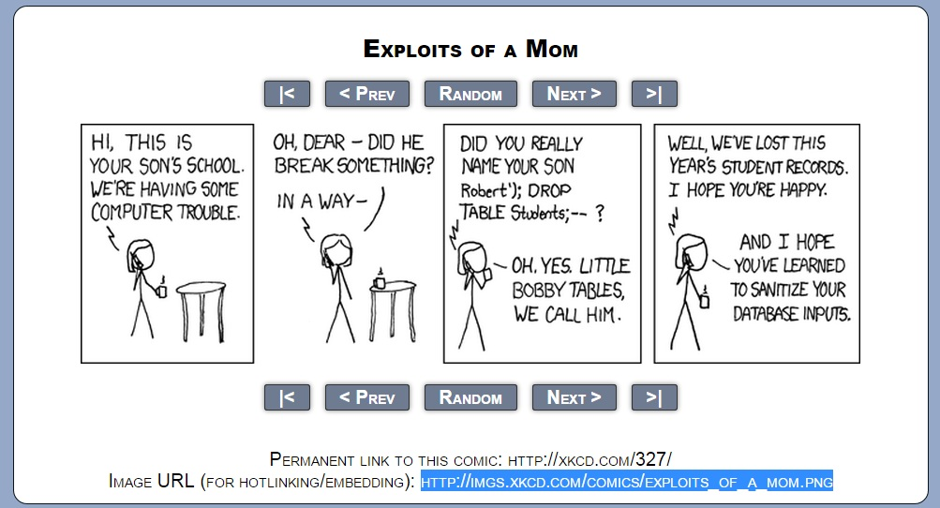
SQL инъекции

Slide 7
LINQ подход
Делает запрос в базу данных актуальным для обработки средствами языка C#
SQL функции select-from-where присутствуют в удобном для вам виде
Заставляет работать Intellisense и проверку типов
using (EmployeesContext db = new EmployeesContext())
{
var emps = from e in db.Employees
where e.DateOfBirth.Year < 1975
select e;
string surname1=emps.First().surname
}

Slide 8
LINQ подход
using (EmployeesContext db = new EmployeesContext())
{
var emps = from e in db.Employees
where e.DateOfBirth.Year < 1975
select e;
string surname1=emps.First().surname
}
В этом случае наше возвращаемое значение это коллекция объектов класса, который мы определили как нашу модель
Так как мы определили: public DbSet<Employee> Employees { get; set; } и определили класс Employee со свойством DateOfBirth запрос біл применён к конкретным колонкам таблицы в базе данных

Slide 9
LINQ Join
Мы могли, конечно, послать запросы, соединённые через Join как строку в базу данных, но LINQ выполняет это сам, используя средства C#
Заметьте что мы пишем ключевое слово ‘equals’; это даёт возможность LINQ лучше оптимизировать запрос
var innerJoinQuery =
from category in db.categories
join prod in db.products on category.ID equals prod.CategoryID
select new { ProductName = prod.Name, Category = category.Name };

Slide 10
LINQ Join
var innerJoinQuery =
from category in db.categories
join prod in db.products on category.ID equals prod.CategoryID
select new { ProductName = prod.Name, Category = category.Name };
Обратите внимание на ‘select’
Даже если мы не используем напрямую таблицы ‘categories’ и ‘products’, нам необходимы новый классы для оперирования этими моделями
Ключевое слово ‘new’ подразумевает анонимный тип с полями ProductName и Category

Slide 11
Использование LINQ group by
Получим значения всех Employee
Сгруппируем их по фамилии
Выведем полученный результат на экран
var cnts = from emp in db.Employees group emp by emp.Surname into g select new {s=g.Key, cnt=g.Count()};
foreach (var c in cnts)
Console.WriteLine("Key: " + c.s + " Count: " + c.cnt);

Slide 12
Использование LINQ group by
var cnts = from emp in db.Employees group emp by emp.Surname into g select new {s=g.Key, cnt=g.Count()};
foreach (var c in cnts)
Console.WriteLine("Key: " + c.s + " Count: " + c.cnt);
Обратите внимание на синтаксис использования пары ‘group’ и ‘by’
Обратите внимание на использование ключевого слова ‘into’ для получения результатов группирования
Обратите внимание на использование свой-ства Key для каждой из группы
Значение Key уникально для запроса

Slide 13
Or method based GroupBy
Используйте GroupBy метод принимающий лямбда-выражение для определения по какому ключу должны быть сгруппированы результаты запроса
Количество сотрудников по первой букве фамилии
foreach (var c in db.Employees.GroupBy(a=>a.Surname.Substring(0,1)))
Console.WriteLine("Key2: " + c.Key+ " Count2: " + c.Count());
foreach (var c in db.Employees.GroupBy(a => Math.Floor(a.DateOfBirth.Year/10f)))
Console.WriteLine("Key2: " + c.Key + "0's Count2: " + c.Count());
Количество работников десятилетия рождения

Slide 14
Or method based GroupBy
Также вы можете применять один результат запроса к другому:
foreach (var c in db.Employees.Where(a=>a.Surname.CompareTo("F")>=0).GroupBy(a=>a.Surname.Substring(0,1)))
Console.WriteLine("Key2: " + c.Key+ " Count2: " + c.Count());

Slide 15
What about the rest of the CRUD?!
CRUD: Create, Read, Update, Delete
A CRUD matrix can be a useful specification for the scope of programming tasks
E.g. to describe the ‘life cycle’ of each entity in a system; e.g. a hotel reservation
On some screen (e.g. ‘booking’) it is created (SQL INSERT, not CREATE like making a new table)
There may be a screen to UPDATE it (e.g. ‘change booking’) which probably also reads the current value (‘R’ of CRUD, SQL SELECT)
And there will be one or more ways to DELETE it (e.g. from a cancellation action on the change booking screen or a dedicated cancellation screen, and also once the person has checked in) – then again, you might not actually delete in a SQL sense, but UPDATE it to cancelled or utilised status

Slide 16

CRUD

Slide 17
CRUD
CRUD — акроним, обозначающий четыре базовые функции, используемые при работе с персистентными хранилищами данных
создание;
чтение;
редактирование;
удаление.
Термин стал популярным благодаря книге Джеймса Мартина «Managing the data-base environment», выпущенной в 1983 году.

Slide 18
CRUD-матрица
Программа | Сущность: книга
Написать книгу | C
Проверить ошибки | R
Проверить и исправить ошибки | RU
Проверить и архивировать старые книги | RD*
Удалить книгу из базы | D**
* Или обновить статус на архивная
** Или обновить статус на неактуальный

Slide 19
UPDATE
Нативная SQL версия
У нас есть ссылка на объекта emp класса Employee с значениями для обновления:
using (EmployeesContext db = new EmployeesContext()) {
string sql=String.Format(
"UPDATE employee SET Surname='{0}',GivenNames='{1}',"+
"DateOfBirth='{2:yyyy-MM-dd}' WHERE id={3}",
emp.Surname,emp.GivenNames,emp.DateOfBirth,emp.id);
db.Database.ExecuteSqlCommand(sql);
...
}

Slide 20
UPDATE
Устанавливаем подключение к базе данных
using (EmployeesContext db = new EmployeesContext()) {
string sql=String.Format(
"UPDATE employee SET Surname='{0}',GivenNames='{1}',"+
"DateOfBirth='{2:yyyy-MM-dd}' WHERE id={3}",
emp.Surname,emp.GivenNames,emp.DateOfBirth,emp.id);
db.Database.ExecuteSqlCommand(sql);
...
}
Здесь мы просто задаём текст команды SQL с помощью String.Format с параметрами из кода C# в фигурных скобках (Обратите внимание, третий параметр - #2 отсчитывается от 0)
После этого мы просто запускаем ExecuteSqlCommand (вместо SqlQuery) на контексте базы данных

Slide 21
Нативный INSERT
Подобно UPDATE, как только у нас есть рабочий контекст базы данных мы можем запустить INSERT (или DELETE)
string sql_ins = String.Format("INSERT INTO employee (GivenNames,SurName,DateOfBirth) "+
"VALUES ('{0}','{1}','{2:yyyy-MM-dd}')","Bob", "Barker",DateTime.Now);
db.Database.ExecuteSqlCommand(sql_ins);
string sql_del = "delete from employee where GivenNames='Bob'";
db.Database.ExecuteSqlCommand(sql_del);

Slide 22
UPDATE v2
Entity Framework версия
Если у вас есть объект из базы данных, система работает с объектом как с “отмеченных” для контекста базы данных и проверяет его состояние время от времени
using (EmployeesContext db = new EmployeesContext()){
var updEmp = from emp in db.Employees where emp.Surname == "Barker" select emp;
foreach (Employee e3 in updEmp) e3.Surname = "Good";
db.SaveChanges();
...
}

Slide 23
UPDATE v2
using (EmployeesContext db = new EmployeesContext()){
var updEmp = from emp in db.Employees where emp.Surname == "Barker" select emp;
foreach (Employee e3 in updEmp) e3.Surname = "Good";
db.SaveChanges();
...
}
Каждый employee с фамилией ‘Barker’ получит фамилию ‘Good’
Если вы хотите обновить запись
Получите её
Измените свойства как вам угодно
Сохраните изменения

Slide 24
INSERT добавлением
Если вы просто создаёте ‘новый’ объект класс в базе данных, он не присоединён к контексту базы данных по умолчанию
Тем не менее, для этого есть метод Attach
using (EmployeesContext db = new EmployeesContext()) {
...
var e1 = new Employee{GivenNames="Tommy", Surname="Tank"};
db.Employees.Add(e1);
db.SaveChanges();

Slide 25
INSERT добавлением
using (EmployeesContext db = new EmployeesContext()) {
...
var e1 = new Employee{GivenNames="Tommy", Surname="Tank"};
db.Employees.Add(e1);
db.SaveChanges();
Заметьте стиль с фигурными скобками для инициализации объекта. Вызывает конструктор по умолчанию, а затем выставляет свойствам соответствующие значения.
Добавляет нового работника с именем “Tommy Tank”, позволяю свойству ‘id’ быть определённым автоматически и оставляет DateOfBirth без значения (будет выставлено в базе как 1 января 0001 года)

Slide 26
Delete
Удаление
Получите соответствующие объект(ы) из бд
Вызовите метод Remove на соответствующем DbSet’e
using (EmployeesContext db = new EmployeesContext()) {
...
var deletedEmp = from emp in db.Employees where emp.Surname == "Tank" select emp;
foreach (Employee emp in deletedEmp) db.Employees.Remove(emp);
db.SaveChanges();

Slide 27
Delete
using (EmployeesContext db = new EmployeesContext()) {
...
var deletedEmp = from emp in db.Employees where emp.Surname == "Tank" select emp;
foreach (Employee emp in deletedEmp) db.Employees.Remove(emp);
db.SaveChanges();
Важно: если удаляете (или в некоторых случаях обновляете) сущности с связными ключами вам нужно хорошо подумать о необходимости каскадного удаления связных сущностей
Детали в статье по ссылке: https://technet.microsoft.com/en-us/library/aa902684(v=sql.80).aspx

Slide 28
Заключение
Мы узнали ещё больше о возможностях .NET and C#
Мы посмотрели как можно взаимодействовать с СУБД посредством нативного SQL и используя C#/.NET встроенный синтаксис (LINQ и Entity Framework)
Изучили особенности синтаксиса LINQ
Изучили особенности CRUD-операций

Slide 29
Домашнее задание
Изучите возможности Extension-методов LINQ
Используя домашнее задание с предыдущей лекции, добавьте запрос к базе данных, который будет использовать такие методы как Where, Select, Join, GroupBy
Перепишите запросы с предыдущей лекции так, чтобы они выдавали такой же результат, но работали, используя LINQ

Slide 30

Вопросы?

